Slide 1
自然语言处理的发展与挑战
八斗人工智能学院
宋学林

Slide 2
课程安排
-八斗人工智能-
盗版必究
每周日上午9:00~11:00，下午14:00~16:00，中间有10分钟休息
课程过程中可以随时提问，每次课程后会预留半小时时间答疑
共18周课程，如果周日为法定节假日或工作日则顺延
课上PPT及代码会上传到百度网盘，作业可以提交到github
关于课程安排，如有特殊情况班主任会通知

Slide 3
主要内容
-八斗人工智能-
盗版必究
1.AI和NLP的基本介绍
2.算法行业介绍
3.人工智能和深度学习的发展历程
4.一些常用的工具和框架介绍

Slide 4

人工智能
-八斗人工智能-
盗版必究

Slide 5








人工智能-研究方向
-八斗人工智能-
盗版必究
语音合成 语音识别 字符识别 机器翻译
声纹识别 指纹识别 语义理解 图像识别

Slide 6
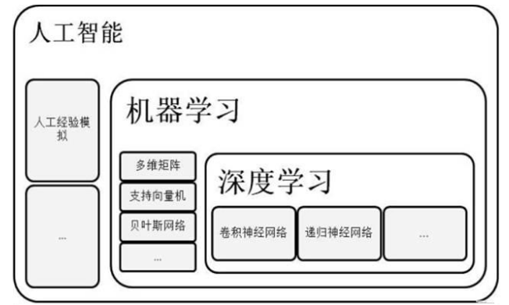
人工智能与机器学习
-八斗人工智能-
盗版必究

Slide 7
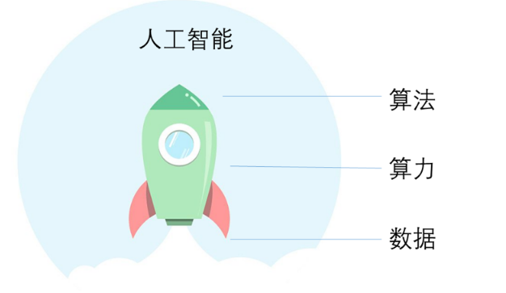
人工智能-三驾马车
-八斗人工智能-
盗版必究

Slide 8
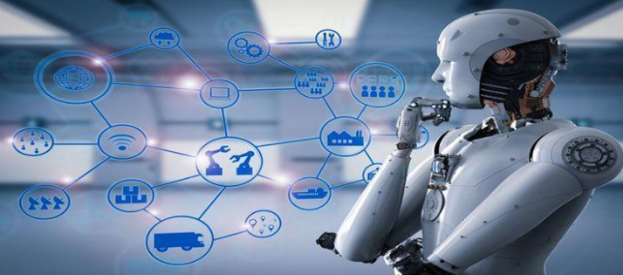
自然语言处理
-八斗人工智能-
盗版必究
Natural Language Processing NLP

Slide 9

自然语言处理
-八斗人工智能-
盗版必究
语言学
数学
计算机科学

Slide 10

自然语言处理的目标
-八斗人工智能-
盗版必究
人机交互
问答搜索
闲聊对话
指令操作
机器翻译
…
辅助生活和工作
其价值随着机器能力边界的提升而不断增加

Slide 11
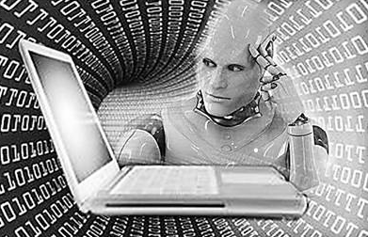
自然语言处理的目标
-八斗人工智能-
盗版必究
数据分析/挖掘
舆情分析
文本分类
知识抽取
命名实体识别
…
辅助决策和选择
其价值随着数据量增大和类别增多而不断提升

Slide 12
-八斗人工智能-
盗版必究
行业相关介绍

Slide 13
算法相关的工作
-八斗人工智能-
盗版必究
1.落地型
主要负责业务场景的算法落地，动手能力强
需要熟悉业务场景常见问题，极端情况的处理
难点：小坑不断，需求总改，数据常缺，效果老降
2.研究型
主要负责发表论文及算法比赛等，理论知识扎实
研究内容可以脱离实际业务，在公开数据集上工作
难点：想好的思路已发表，比赛的分数被人超

Slide 14
项目人员构成
-八斗人工智能-
盗版必究
业务人员/甲方
一般是非程序员，根据业务场景需要，提出需求
产品经理
与业务对接，梳理需求，整理成开发的计划；或根据用户反馈等，提出自己的需求
开发人员
细分种类很多，人工智能方向一般大致分成算法开发和工程开发，合作处理整个项目
测试人员
专门进行测试，也可以进一步细分，一般也需要编程能力
运维人员
机器维护人员，服务器和数据库的重启、扩容、缩容等操作由他们进行，同时负责监控服务运行的状况
Optional
部署人员、数据标注人员、项目管理人员、平台维护人员等

Slide 15
项目主要流程&算法开发职责
-八斗人工智能-
盗版必究
1.确认需求 -- 业务发起需求评审
了解业务背景，以算法人员视角给出是否可行的意见
2.确认技术方案 -- 开发进行技术评审（算法方案+工程方案）
对问题的建模过程，需求转化成哪（几）种机器学习问题（或规则处理），需要哪些前置条件
3.获取标注数据 -- 算法或业务提出数据需求
建立标注规范，校验数据格式，抽样评估效果，训练集验证集划分；搜索开源数据；购买数据
4.代码开发 -- 模型训练、功能开发等
训练/预测代码开发，算法实验，对比效果
5.测试 -- 测试用例评审
功能测试，效果测试，性能测试，开发可以自测，配合测试组发现的问题做修改
6.部署上线/投入使用 -- 开发上线，测试验证，运维监控
每个公司使用框架有差异，根据实际情况处理
7.后续迭代 -- 业务提出优化需求
数据埋点，分析日志等

Slide 16

算法工程师需要的技能
-八斗人工智能-
盗版必究
1.编程能力
2.算法知识储备
3.沟通和协作能力
4.学习能力
5.一定程度的英文能力
6.使用搜索引擎的能力

Slide 17
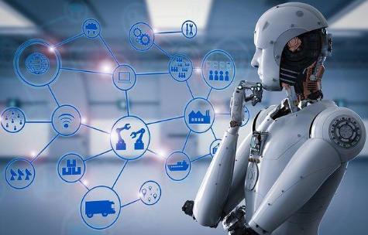
关于算法的学习
-八斗人工智能-
盗版必究
1.多动手
2.多思考
3.温故而知新
4.保持学习
5.保持好心态，以及多锻炼身体！！

Slide 18
大厂 vs 小厂
-八斗人工智能-
盗版必究
大厂 | 小厂
完善的团队构成，各司其职 | 人均身兼数职
业务相对稳定 | 可能出现业务频繁变动
只负责特定任务 | 可以接触各类任务
基础设施和框架健全 | 可能自己需要做基础设施，踩一些坑
数据、机器资源相对丰富 | 资源相对稀少
公司生存情况相对稳定 | 有可能有生存危机
周围牛人多 | 周围可以讨论的人少
升值加薪速度平缓 | 有可能短时间大涨
自己的想法很难实现，听安排 | 有可能获取一些决定权
跳槽容易，比较被认可 | 跳槽会有一定认同障碍
五险一金年假等较正规 | 看情况

Slide 19
-八斗人工智能-
盗版必究
NLP有多难？

Slide 20
NLP面临的困难
-八斗人工智能-
盗版必究
#口吃系列# #划分语义边界#
校长说衣服上除了校徽别别别的
过几天天天天气不好
骑车出门差点摔跤，还好我一把把把把住了
碳碳键键能能否否定定律一
来到杨过曾经生活过的地方，小龙女动情地说：“我也想过过过儿过过的生活。”
我背有点驼，麻麻说“你的背得背背背背佳

Slide 21
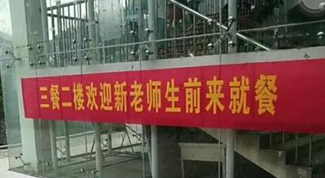
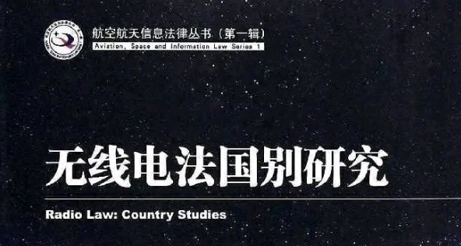
NLP面临的困难
-八斗人工智能-
盗版必究
#分词系列# #划分语义边界#
南京市长江大桥
一位友好的哥谭市民
乒乓球拍卖完了

Slide 22
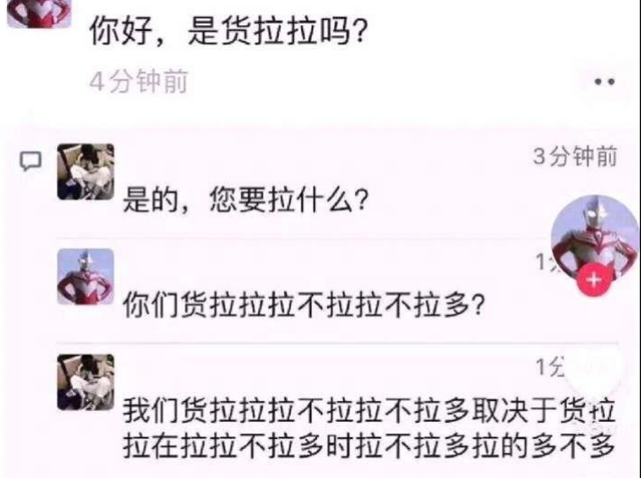
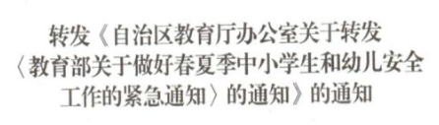
NLP面临的困难
-八斗人工智能-
盗版必究
#套娃系列# #语言的递归性#

Slide 23
NLP面临的困难
-八斗人工智能-
盗版必究
#同文歧义系列# #常识认知/社会认知#
单身的原因有两个，一是谁都看不上，二是谁都看不上。
女孩给男朋友打电话：如果你到了，我还没到，你就等着吧；如果我到了，你还没到，你就等着吧。
冬天：能穿多少穿多少。夏天：能穿多少穿多少

Slide 24
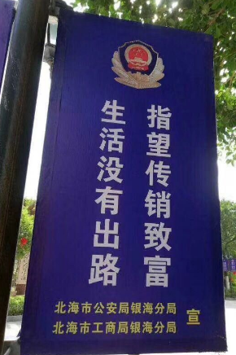
NLP面临的困难
-八斗人工智能-
盗版必究
#反话正说系列# #语序和语义的关联#
屡败屡战
屡战屡败
情理之中意料之外
意料之外情理之中
情有可原罪无可恕
罪无可恕情有可原

Slide 25
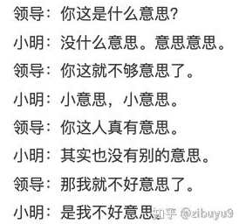
NLP面临的困难
-八斗人工智能-
盗版必究
#崩溃系列# #？？？？#

Slide 26

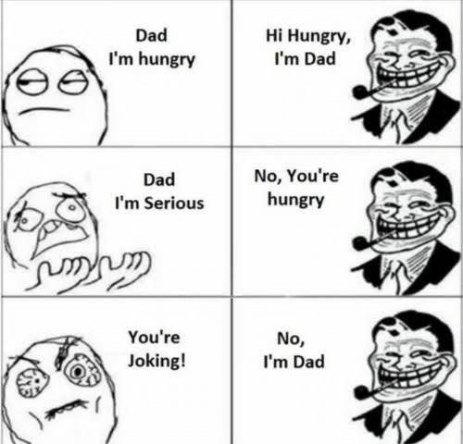
NLP面临的困难
-八斗人工智能-
盗版必究
#英语系列#

Slide 27
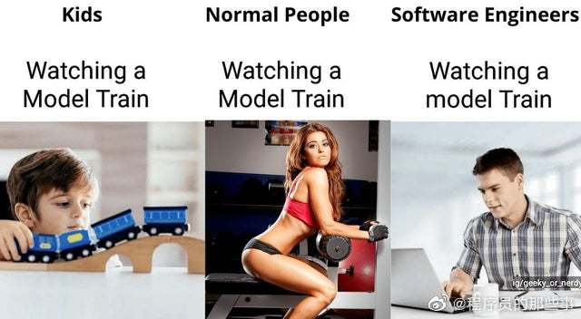
NLP面临的困难
-八斗人工智能-
盗版必究
#英语系列#

Slide 28
NLP面临的困难
-八斗人工智能-
盗版必究
NLP对于机器来说很困难，本质上是因为对人来说它也很困难。
换句话说，这个任务本身的复杂度就非常高，远远高于下围棋等看似复杂，但实际有明确规则的任务。
语言本身具有创造力，在不同领域和时代不断发生着变化。

Slide 29
-八斗人工智能-
盗版必究
发展历程

Slide 30
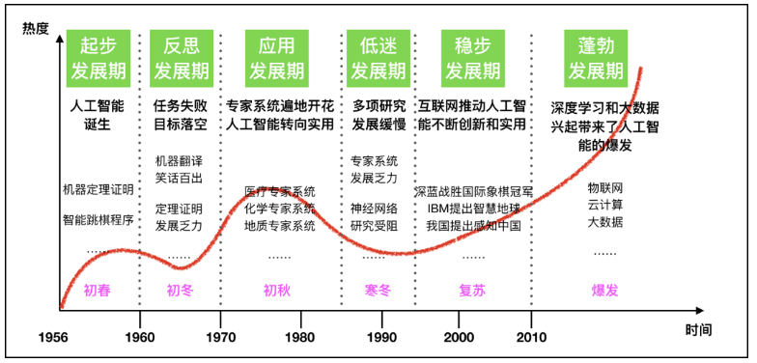
人工智能发展
-八斗人工智能-
盗版必究

Slide 31
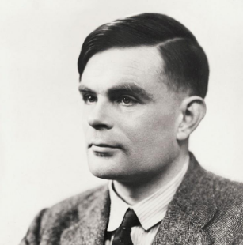
NLP的发展历程
-八斗人工智能-
盗版必究
如何判断机器是否有智能？
图灵测试
测试方法：
让计算机来冒充人，与人展开对话。如果不足70%的人判对，也就是超过30%的人误以为在和自己说话的是人而非计算机，那就可以认为这台机器拥有人类智能。
1950年提出
是图灵的个人看法
并非当前业界的追求

Slide 32
NLP的发展现状
-八斗人工智能-
盗版必究
深度学习大幅改变了NLP研究，极大的推进了NLP技术的发展。
NLP技术已经深入生活的各个角落，输入法、语音助手、搜索引擎、智能客服等大量依赖NLP技术的应用已经被推广和使用。
大语言模型的强大理解能力，让人们看到了强人工智能的曙光。

Slide 33
-八斗人工智能-
盗版必究
NLP的常用工具

Slide 34

NLP常用工具
-八斗人工智能-
盗版必究
#编辑器#
Pycharm： 推荐
VSCode： 推荐
Spyder：不是不行
Python 自带 ide：别难为自己
Vim：linux中使用，需要掌握
记事本：教不了
顺手就行，总有一款适合你！

Slide 35
NLP常用工具
-八斗人工智能-
盗版必究
#机器学习相关python框架#
Tensorflow 大名鼎鼎，工程配套完善
Pytorch 学术界宠儿，调试方便，目前的主流
Keras 高级封装，简单好用，现已和Tensorflow合体
Gensim 训练词向量常用
Sklearn 大量机器学习算法，如逻辑回归，决策树，支持向量机，随机森林，KMeans等等，同时具有数据集划分和各种评价指标的实现
Numpy 各种向量矩阵操作
少造轮子多用库!

Slide 36
个人环境
-八斗人工智能-
盗版必究
#版本不需要完全一致(可以更高)，仅做参考
Python 3.9.18
Torch 1.12.1
Transformers 4.38.1
Scikit-learn 1.0.2
Numpy 1.24.4
Gensim 4.1.2
Pandas 1.5.3
Peft 0.2.0

Slide 37
关于GPU
-八斗人工智能-
盗版必究
GPU能够为深度学习训练加速
对于算法学习本身而言，GPU不是必须的
有需要可以尝试租卡用

Slide 38
答疑环节

